Slide 1





TIẾNG VIỆT
HéP TH¦ MËT
Trang 62

Slide 2


TRƯỜNG TIỂU HỌC TRUNG SƠN TRẦM
CHÀO MỪNG QUÝ THẦY CÔ
VỀ DỰ GIỜ THĂM LỚP
TẬP ĐỌC
HỘP THƯ MẬT
Giáo viên thực hiện: LÊ THỊ KIM QUÝ
Notes:
2

Slide 3

KHỞI ĐỘNG
Trò chơi: “TÌM MẬT MÃ”

Slide 4
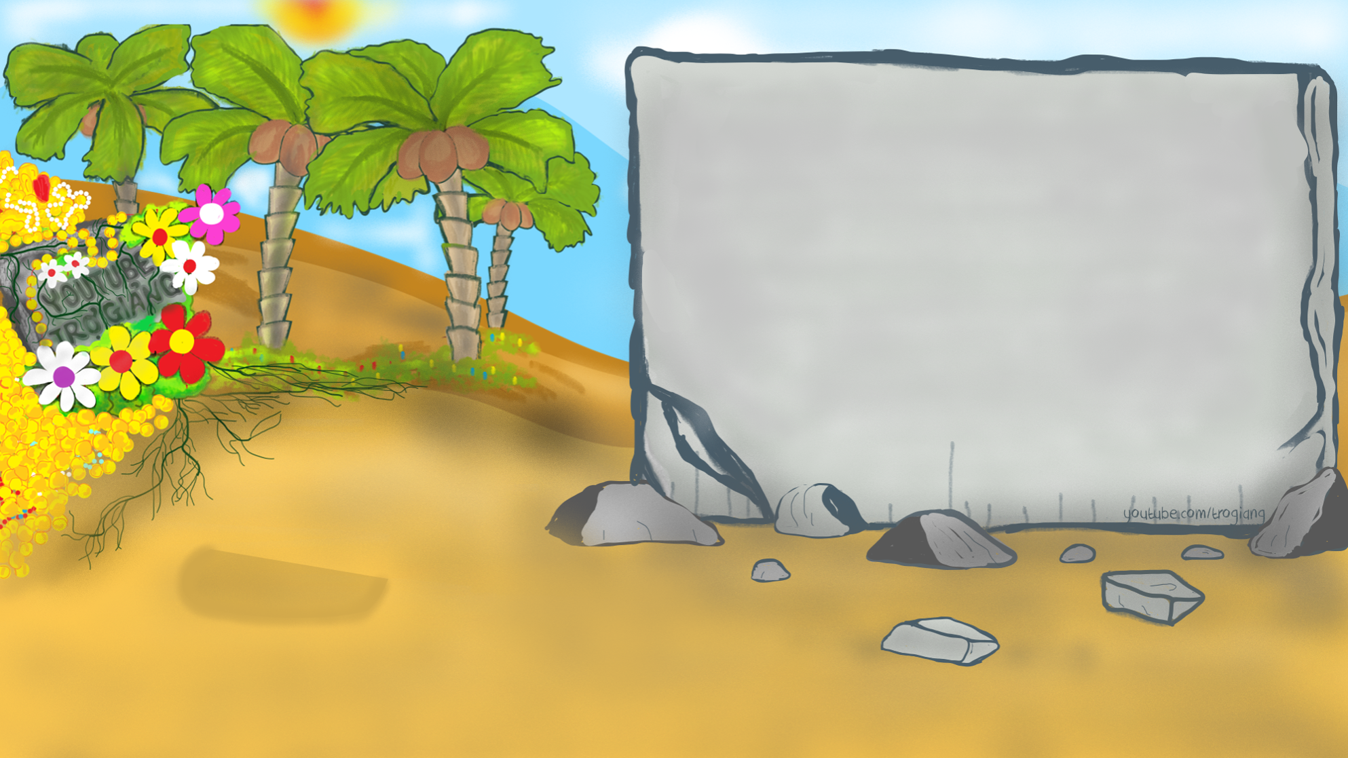




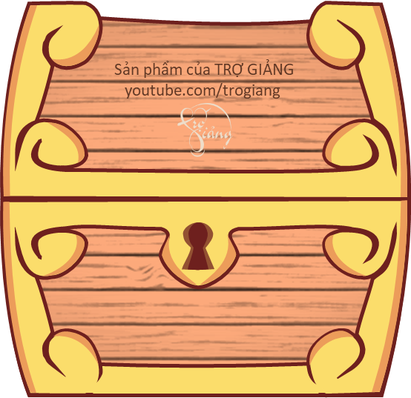
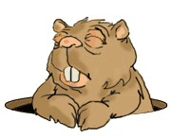






TRÒ CHƠI
TÌM MẬT MÃ

Slide 5











Người Ê-đê xưa đặt ra luật tục để làm gì?
Nhằm để bảo vệ cuộc sống bình yên cho buôn làng.
Nhằm khen thưởng cho người có công.
HỘP
Nhằm trừng phạt kẻ địch đến làng mình.
Tất cả các đáp án trên đều đúng.

Slide 6


Những việc nào dưới đây mà người Ê-đê cho là có tội?
Tội ăn cắp; Tội giúp kẻ có tội
Tội không hỏi mẹ cha
THƯ
Tội dẫn đường cho địch đến đánh làng mình
Tất cả các đáp án trên đều đúng.

Slide 7

Đồng bào Ê-đê quy định xử phạt rất công bằng là đúng hay sai?
MẬT
Sai
Đúng

Slide 8
MẬT
HỘP
THƯ

Slide 9
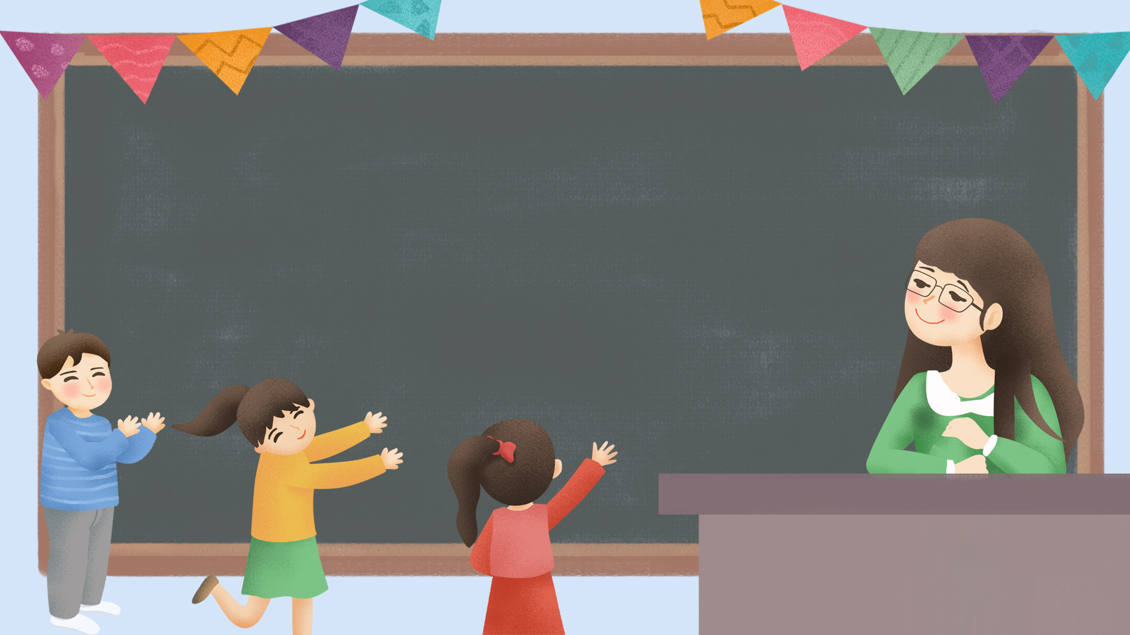
TẬP ĐỌC
Hộp thư mật
Hữu Mai

Slide 10
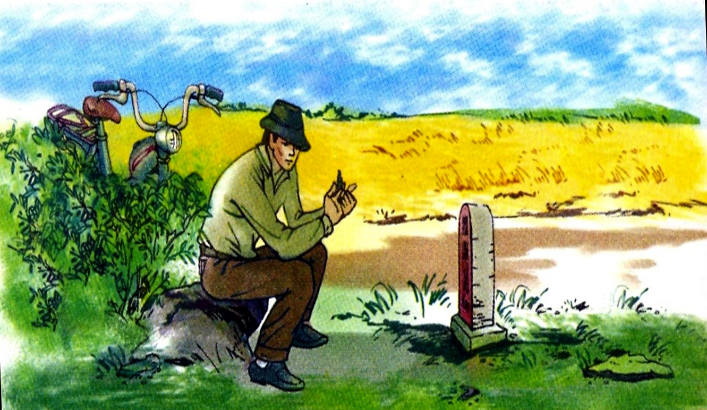

Slide 11

Tập đọc
HỘP THƯ MẬT
SGK/62
Hai Long phóng xe về phía Phú Lâm tìm hộp thư mật.
Người đặt hộp thư lần nào cũng tạo cho anh sự bất ngờ. Bao giờ hộp thư cũng được đặt tại một nơi dễ tìm mà lại ít bị chú ý nhất. Nhiều lúc, người liên lạc còn gửi gắm vào đây một chút tình cảm của mình, thường bằng những vật gợi ra hình chữ V mà chỉ anh mới nhận thấy. Đó là tên Tổ quốc Việt Nam, là lời chào chiến thắng. Đôi lúc Hai Long đã đáp lại.
Anh dừng xe trước một cột cây số ven đường, giữa cánh đồng vắng. Tháo chiếc bu-gi ra xem, nhưng đôi mắt anh không nhìn chiếc bu-gi mà chăm chú quan sát mặt đất phía sau cột cây số. Nó kia rồi! Một hòn đá hình mũi tên (lại chữ V quen thuộc) trỏ vào một hòn đá dẹt chỉ cách anh ba bước chân.

Slide 12
Tập đọc
HỘP THƯ MẬT
SGK/62
Hai Long tới ngồi cạnh hòn đá, nhìn trước nhìn sau, một tay vẫn cầm chiếc bu-gi, một tay bẩy nhẹ hòn đá. Hộp thư lần này là một chiếc vỏ đựng thuốc đánh răng. Anh nhẹ nhàng cạy đáy hộp thuốc, rút ra một mảnh giấy nhỏ, thay vào đó thư báo cáo của mình, rồi thả hộp thuốc về chỗ cũ.
Công việc thế là xong. Một giờ nữa sẽ có người đến lấy thư. Anh trở lại bên xe, lắp bu-gi vào rồi đạp cần khởi động máy. Tiếng động cơ nổ giòn. Chưa đầy nửa giờ sau, anh đã hòa lẫn vào dòng người giữa phố phường náo nhiệt.
Hữu Mai

Slide 13
Tập đọc
HỘP THƯ MẬT
Bài này có thể chia làm mấy đoạn?
Đoạn 1: Từ đầu … “đã đáp lại.”
Đoạn 2: “Anh dừng xe” … “ba bước chân.”
Đoạn 3: “Hai Long tới ngồi”… “về chỗ cũ.”
Đoạn 4: Phần còn lại.

Slide 14

1. Luyện đọc

Slide 15
Tập đọc
HỘP THƯ MẬT
Hai Long phóng xe về phía Phú Lâm tìm hộp thư mật.
Người đặt hộp thư lần nào cũng tạo cho anh sự bất ngờ. Bao giờ hộp thư cũng được đặt tại một nơi dễ tìm mà lại ít bị chú ý nhất. Nhiều lúc, người liên lạc còn gửi gắm vào đây một chút tình cảm của mình, thường bằng những vật gợi ra hình chữ V mà chỉ anh mới nhận thấy. Đó là tên Tổ quốc Việt Nam, là lời chào chiến thắng. Đôi lúc Hai Long đã đáp lại.
Anh dừng xe trước một cột cây số ven đường, giữa cánh đồng vắng. Tháo chiếc bu-gi ra xem, nhưng đôi mắt anh không nhìn chiếc bu-gi mà chăm chú quan sát mặt đất phía sau một cây số. Nó kia rồi! Một hòn đá hình mũi tên (lại hình chữ V quen thuộc) trỏ vào một hòn đá dẹt chỉ cách anh ba bước chân.
1
2

Slide 16

Tập đọc
HỘP THƯ MẬT
Hai Long tới ngồi cạnh hòn đá, nhìn trước nhìn sau, một tay vẫn cầm chiếc bu-gi, một tay bẩy nhẹ hòn đá. Hộp thư lần này là một chiếc vỏ đựng thuốc đánh răng. Anh nhẹ nhàng cạy đáy hộp thuốc, rút ra một mảnh giấy nhỏ, thay vào đó thư báo cáo của mình, rồi thả hộp thuốc về chỗ cũ.
Công việc thế là xong. Một giờ nữa sẽ có người tới lấy thư. Anh trở lại bên xe, lắp bu-gi vào rồi đạp cần khởi động máy. Tiếng động cơ nổ giòn. Chưa đầy nửa giờ sau, anh đã hòa lẫn vào dòng người giữa phố phường náo nhiệt.
HỮU MAI
3
4

Slide 17
Ngắt, nghỉ câu:
Tháo chiếc bu-gi ra xem, nhưng đôi mắt anh không nhìn chiếc bu-gi mà chăm chú quan sát mặt đất phía sau cột cây số.
Một hòn đá hình mũi tên (lại hình chữ V quen thuộc) trỏ vào một hòn đá dẹt chỉ cách anh ba bước chân.

Slide 18

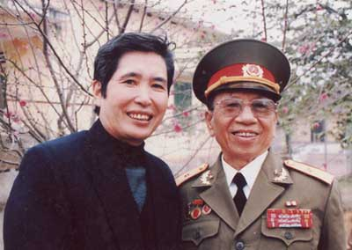
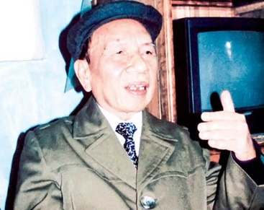
Giải nghĩa từ
Hai Long
Tên thường gọi của Thiếu tướng Vũ Ngọc Nhạ (1928-2002), một chiến sĩ tình báo nổi tiếng hoạt động trong lòng địch trước ngày miền Nam giải phóng.
Chỉ người làm việc cho một cơ quan tình báo với hoạt động thu thập thông tin một cách bí mật.

Slide 19


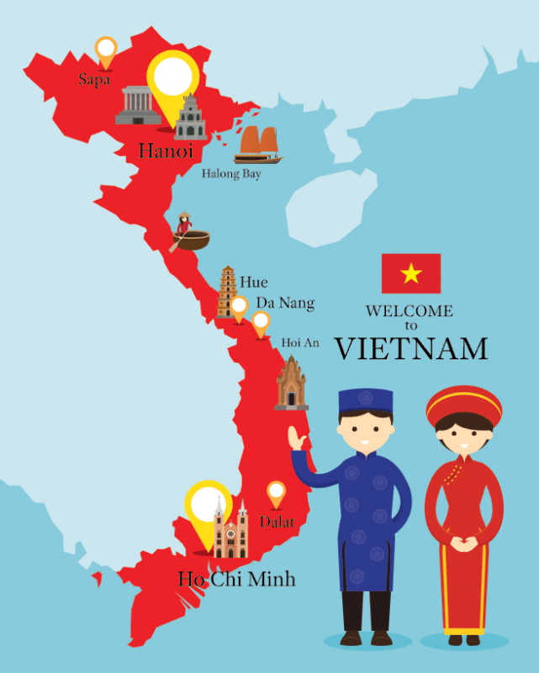
Giải nghĩa từ
Chữ V
Chữ cái đầu của tên nước ta, đồng thời là chữ cái mở đầu một từ tiếng Anh có nghĩa là “chiến thắng”.

Slide 20

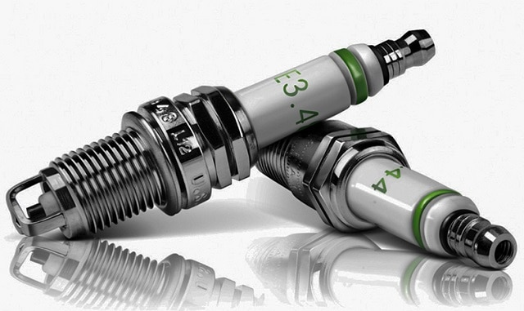

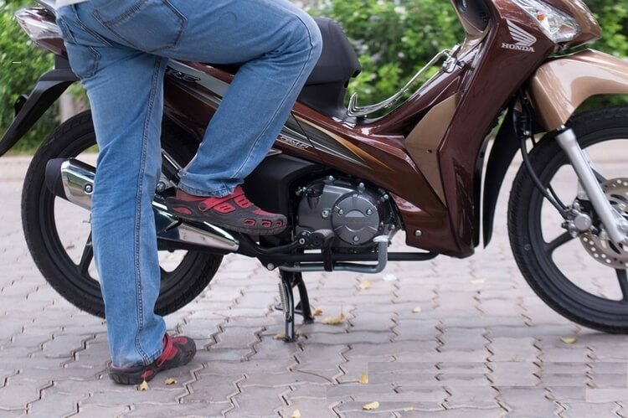
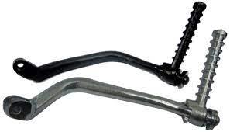
Bu-gi
bộ phận phát lửa của động cơ xe.
Cần khởi động
cần đạp ở xe để nổ máy.
05
bộ phận dùng để biến xăng, dầu… thành năng lượng chạy máy.
Động cơ

Slide 21

1. Luyện đọc
Giọng đọc
+ Câu đầu: đọc với giọng náo nức, thể hiện sự lo lắng, sốt sắng của Hai Long.
+ Đoạn sau: đọc với giọng chậm rãi, nhẹ nhàng, thiết tha, trìu mến ở hai câu: Đó là tên...đáp lại.
+ Đoạn 2, 3: nhịp đọc nhanh hơn, phù hợp với việc diễn tả các tình tiết bất ngờ, thú vị của câu chuyện nhưng vẫn thể hiện phong thái bình tĩnh, tự tin, đĩnh đạc của nhân vật.
+ Đoạn 4: giọng chậm rãi, vui tươi.

Slide 22
2. Tìm hiểu bài

Slide 23
2. Tìm hiểu bài
Chú Hai Long ra Phú Lâm làm gì?

Slide 24
2. Tìm hiểu bài
Em hiểu hộp thư mật là hộp thư như thế nào?

Slide 25

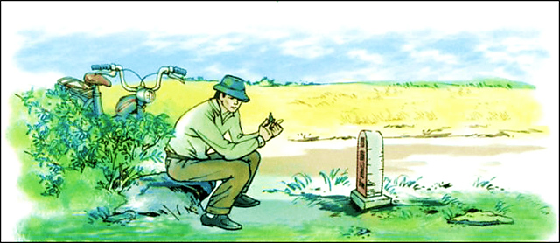
2. Tìm hiểu bài
Người liên lạc ngụy trang hộp thư mật khéo léo như thế nào?

Slide 26


2. Tìm hiểu bài
Qua những vật có hình chữ V, người liên lạc muốn gửi đến chú Hai Long điều gì?

Slide 27
2. Tìm hiểu bài
Nêu cách lấy thư và gửi báo cáo của chú Hai Long. Vì sao chú làm như vậy?

Slide 28
2. Tìm hiểu bài
Hoạt động trong vùng địch của các chiến sĩ tình báo có ý nghĩa như thế nào đối với sự nghiệp bảo vệ Tổ quốc?

Slide 29




Nội dung bài
Hiểu được những hành động dũng cảm, mưu trí của anh Hai Long và các chiến sĩ tình báo.

Slide 30
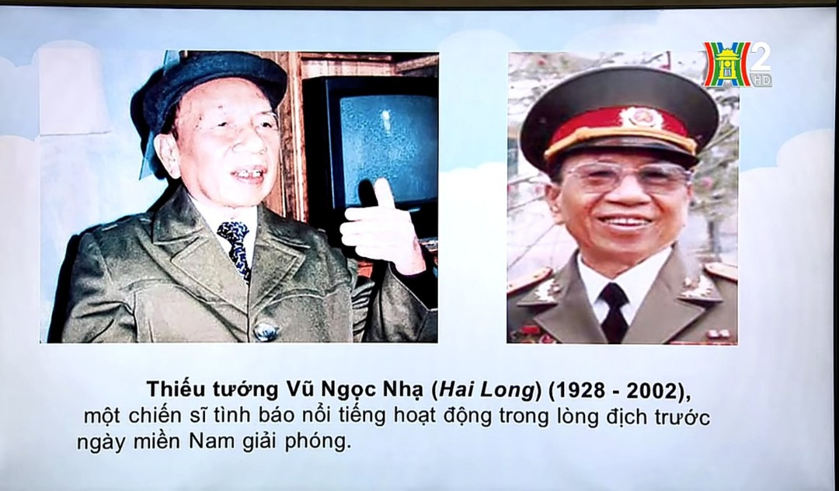
Cuộc đời của Thiếu tướng tình báo Vũ Ngọc Nhạ - người từng làm cố vấn cho ba tổng thống của chế độ Sài Gòn trước năm 1975 - đã trở thành huyền thoại. Với trí thông minh và sự hiểu biết sâu sắc mọi vấn đề từ quân sự, ngoại giao đến kinh tế, tôn giáo, ông đã “luồn sâu, leo cao” và trở thành cố vấn cho 3 đời tổng thống ngụy quyền Sài Gòn. Với chức danh “Cố vấn cao cấp”, ông đã khai thác được nhiều tại liệu cơ mật trong Phủ Tổng thống. Ông cũng là người xây dựng cụm tình báo chiến lược nổi tiếng A22. Với mạng lưới 42 điệp báo viên, ông và đồng đội đã cung cấp nhiều thông tin, tài liệu chiến lược, sách lược tuyệt mật để Đảng ta kịp thời có đối sách lãnh đạo đường lối đấu tranh.

Slide 31
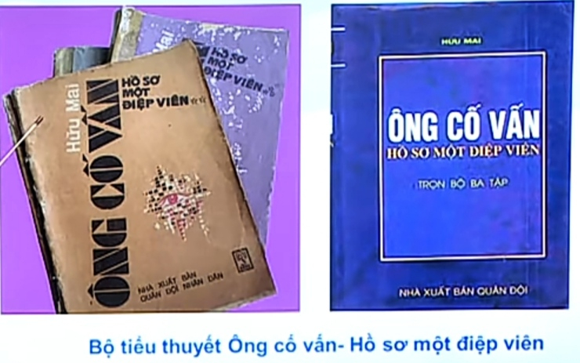
Cuộc đời ông với nhiều bí ẩn li kì đã được nhà văn Hữu Mai tái hiện trong bộ tiểu thuyết lừng danh:» ÔNG CỐ VẤN HỒ SƠ MỘT ĐIỆP VIÊN»
Với những chiến công xuất sắc, sau khi đất nước thống nhất, Thiếu tướng tình báo Vũ Ngọc Nhạ tiếp tục công tác tại Bộ Quốc phòng. Đến năm 1987, khi cuốn tiểu thuyết “Ông cố vấn - hồ sơ một điệp viên” của nhà văn Hữu Mai xuất bản, thân thế và sự nghiệp của ông mới được công chúng biết tới.

Slide 32
3. Đọc diễn cảm

Slide 33
3. Đọc diễn cảm
Giọng đọc
+ Câu đầu: đọc với giọng náo nức, thể hiện sự lo lắng, sốt sắng của Hai Long.
+ Đoạn sau: đọc với giọng chậm rãi, nhẹ nhàng, thiết tha, trìu mến ở hai câu: Đó là tên...đáp lại.
+ Đoạn 2, 3: nhịp đọc nhanh hơn, phù hợp với việc diễn tả các tình tiết bất ngờ, thú vị của câu chuyện nhưng vẫn thể hiện phong thái bình tĩnh, tự tin, đĩnh đạc của nhân vật.
+ Đoạn 4: giọng chậm rãi, vui tươi.

Slide 34
3. Đọc diễn cảm
Hai Long phóng xe về phía Phú Lâm tìm hộp thư mật.
Người đặt hộp thư lần nào cũng tạo cho anh sự bất ngờ. Bao giờ hộp thư cũng được đặt tại một nơi dễ tìm mà lại ít bị chú ý nhất. Nhiều lúc, người liên lạc còn gửi gắm vào đây một chút tình cảm của mình, thường bằng những vật gợi ra hình chữ V mà chỉ anh mới nhận thấy. Đó là tên Tổ quốc Việt Nam, là lời chào chiến thắng. Đôi lúc, Hai Long đã đáp lại.

Slide 36
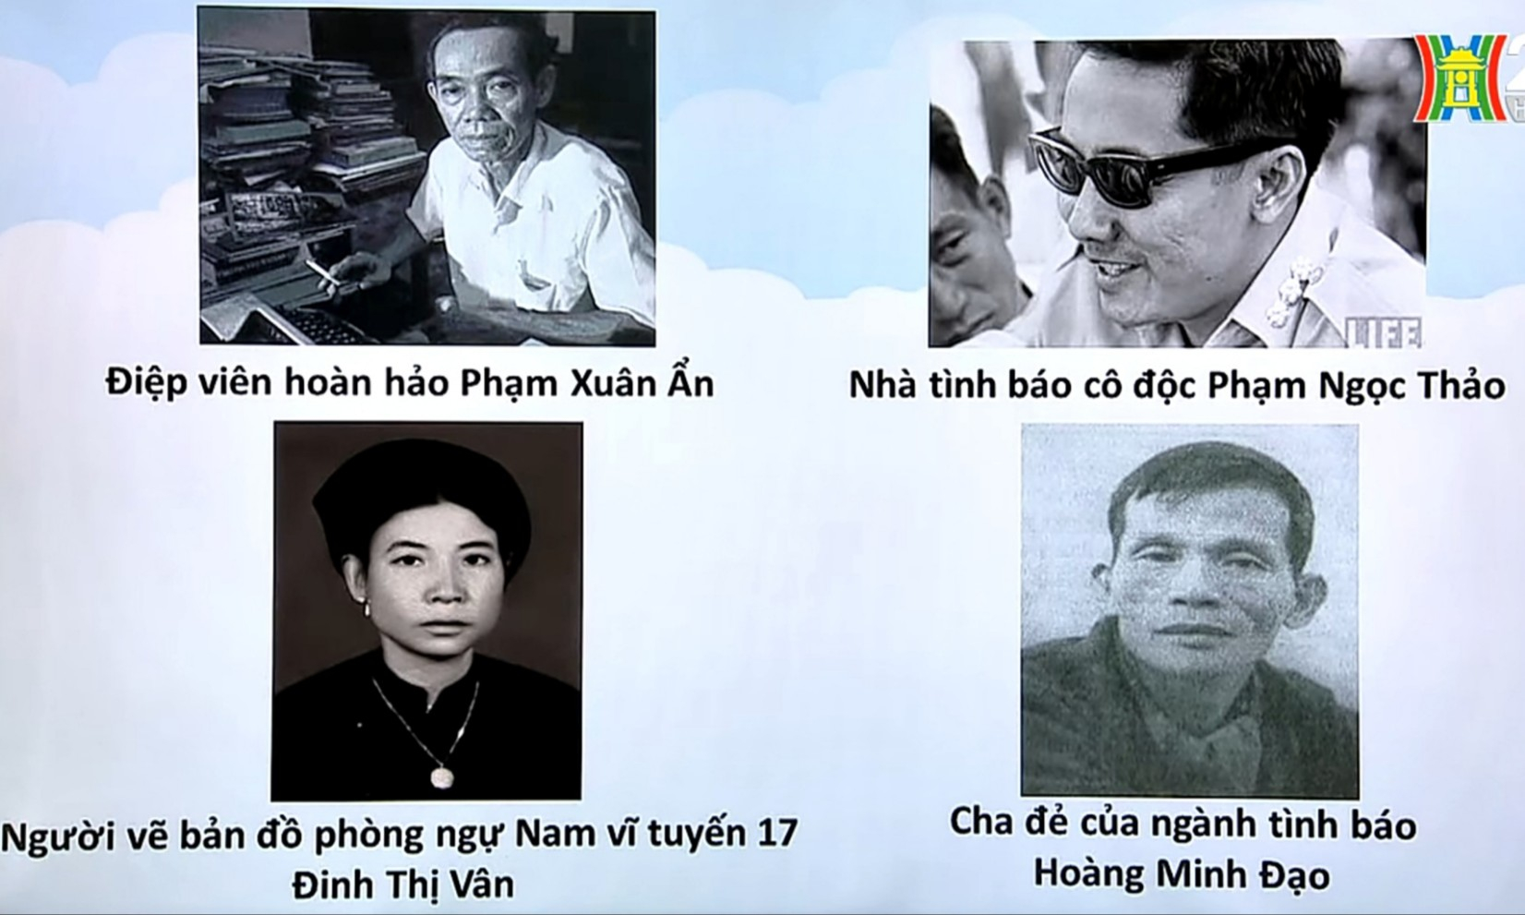

Slide 37
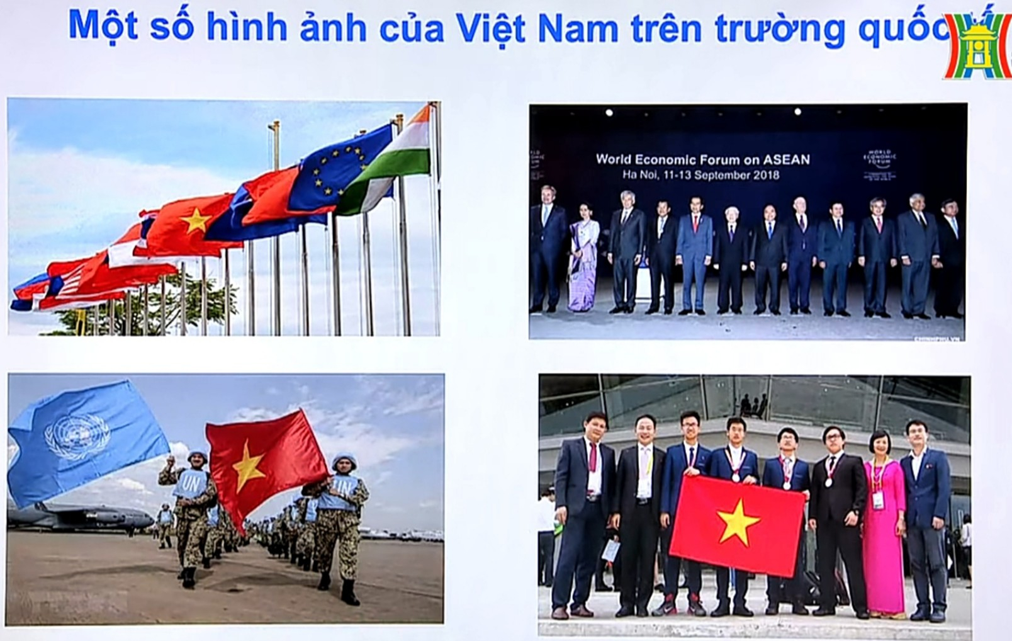

Slide 38


VẬN DỤNG, TRẢI NGHỆM

Slide 39



TRÒ CHƠI Ô CHỮ
4. Đặc điểm của lá thư trong bài?
(6 chữ cái)
6. Chú Hai Long đã đặt lá thư mật
trong đồ vật gì? (13 chữ cái)
5. Hoạt động trong lòng địch gọi là hoạt động gì? (7 chữ cái)
1. Tên thật của nhân vật trong bài?
(9 chữ cái)
2. Bộ phận phát lửa của động cơ xe?
(4 chữ cái)
3. Bộ phận dùng biến xăng dầu thành
năng lượng để chạy máy? (6 chữ cái)
7. Chú Hai Long đi lấy hộp thư mật
bằng phương tiện gì? (5 chữ cái)
1
V
Ũ
N
G
Ọ
C
N
H
Ạ
2
B
U
G
I
3
Đ
Ộ
N
G
C
Ơ
4
T
H
Ư
M
Ậ
T
5
T
Ì
N
H
B
Á
O
6
V
Ỏ
T
H
U
Ố
C
Đ
Á
N
H
R
Ă
N
G
7
X
E
M
Á
Y
Từ khóa
V
I
C
T
O
R
Y
Notes:
- Click vào từng câu hỏi theo thứ tự từ 1→7, bấm vào hàng ô chữ màu hồng để hiện ra đáp án. Mỗi dòng đáp án sẽ có 1 ô màu cam, ghép các chữ cái màu cam lại ta được từ khóa.
- Click vào từ khóa để hiện ra từ khóa cuối cùng là VICTORY, ý nghĩa thứ 2 của chú thích chữ V (Tiếng Việt có nghĩa là chiến thắng)

Slide 40

DẶN DÒ
Đọc lại bài và trả lời lại các câu hỏi.
Chuẩn bị bài: Phong cảnh đền Hùng
Nhận xét tiết học.

Slide 41
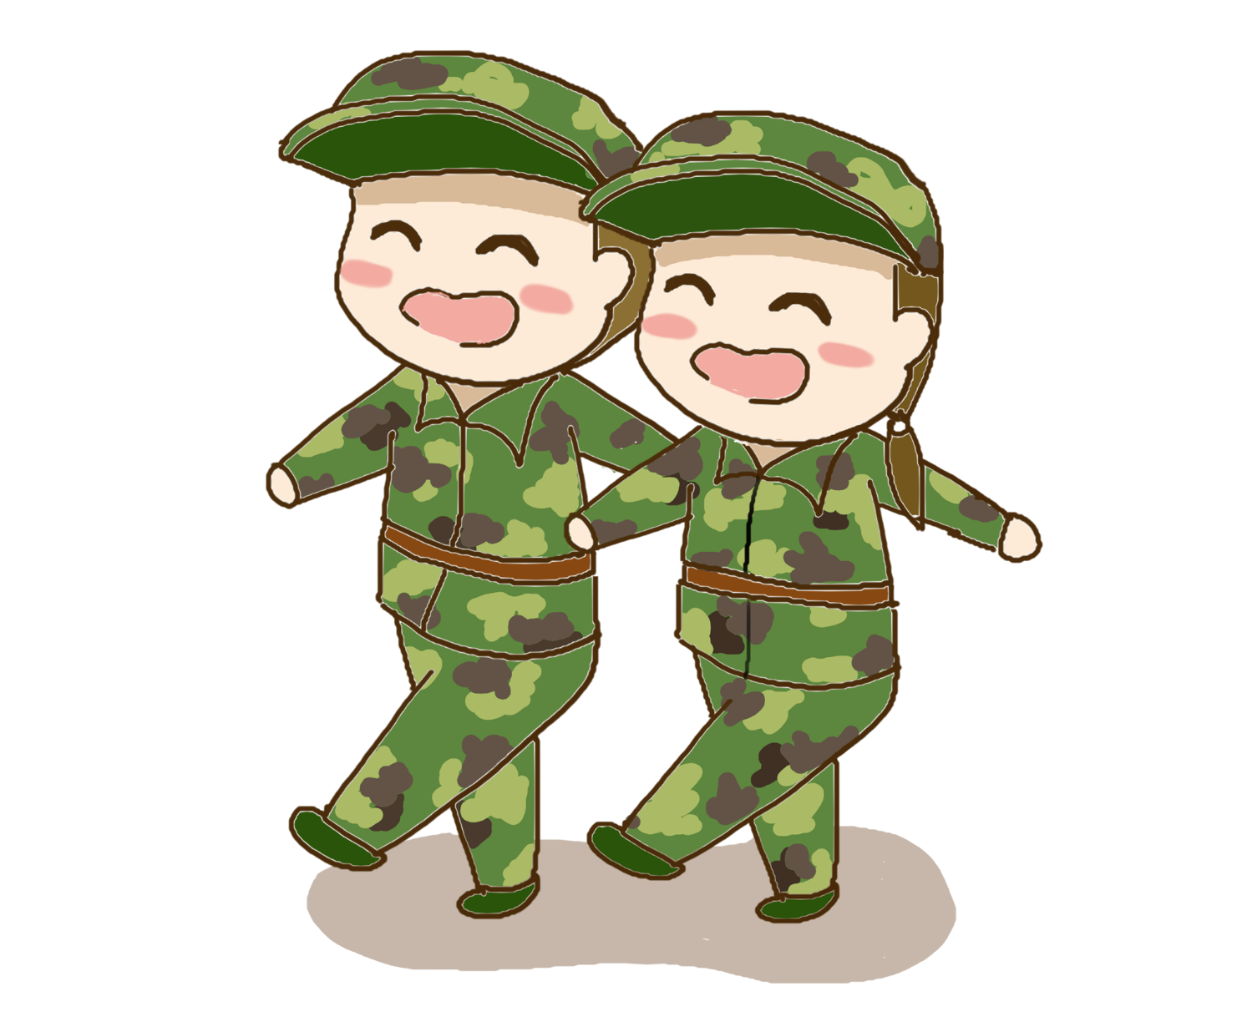

Chúc sức khỏe quý thầy cô, chúc các em học tốt.

